Slide 1
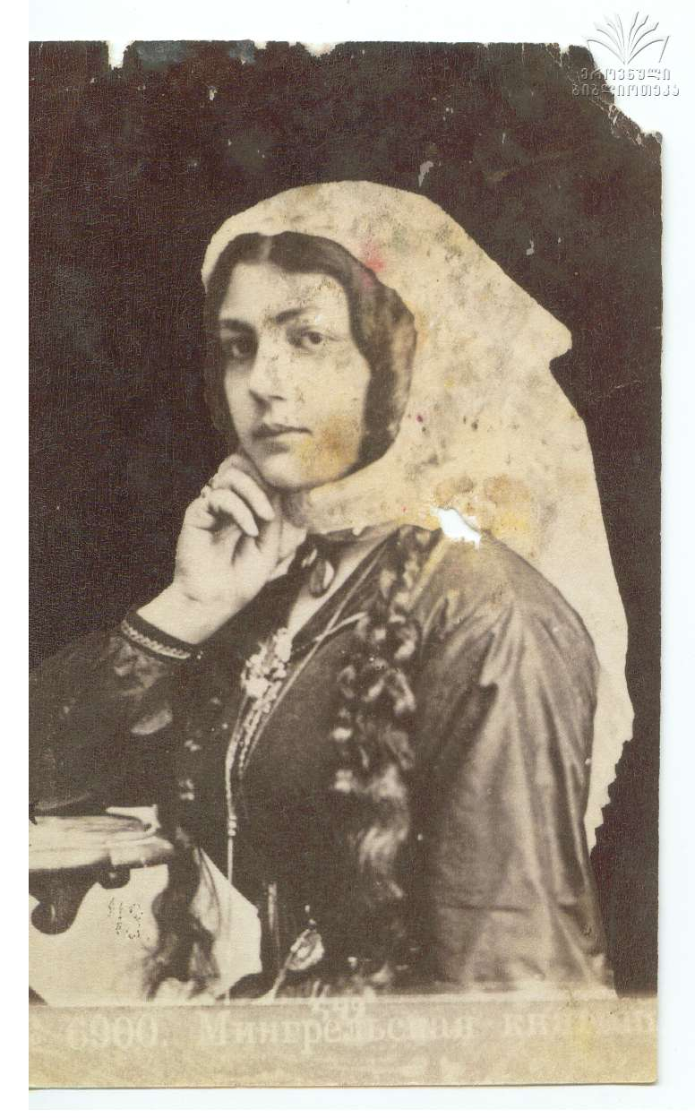
Kobiety w Gruzji
mgr Gvantsa Kobakhidze

Slide 2
Najsłynniejsze Gruzinki na skalę światową (I) (Medea)
Medea jest znana z mitologii Argonautów (XIV-XIII p.n.e );
W mitologii greckiej była królewną z Kolchidy;
Kolchida - historyczna nazwa krainy leżącej na terenie obecnej Gruzji (Kutaisi);
Medea była również znana jako czarodziejka, według legendy od jej imienia pochodzi słowo medycyna

Slide 3
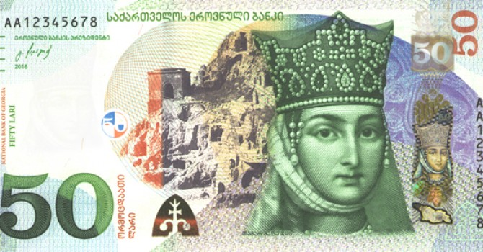
Najsłynniejsze Gruzinki na skalę światową (II) (Tamar mepe)
Tamar, Tamara I Wielka była królową Gruzji (1160–1213);
W roku 1184 została samodzielnym królem Tamar Mepe, nazywano ją królem królów i królową królowych;
Okres jej panowania uznawany jest za "Złoty Wiek" w historii państwa

Slide 4
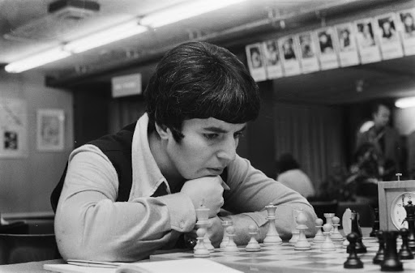
Najsłynniejsze Gruzinki na skalę światową (III)
Nona Gaprindaszwili, gruzińska szachistka, pięciokrotna mistrzyni świata w latach 1962–1978

Slide 5
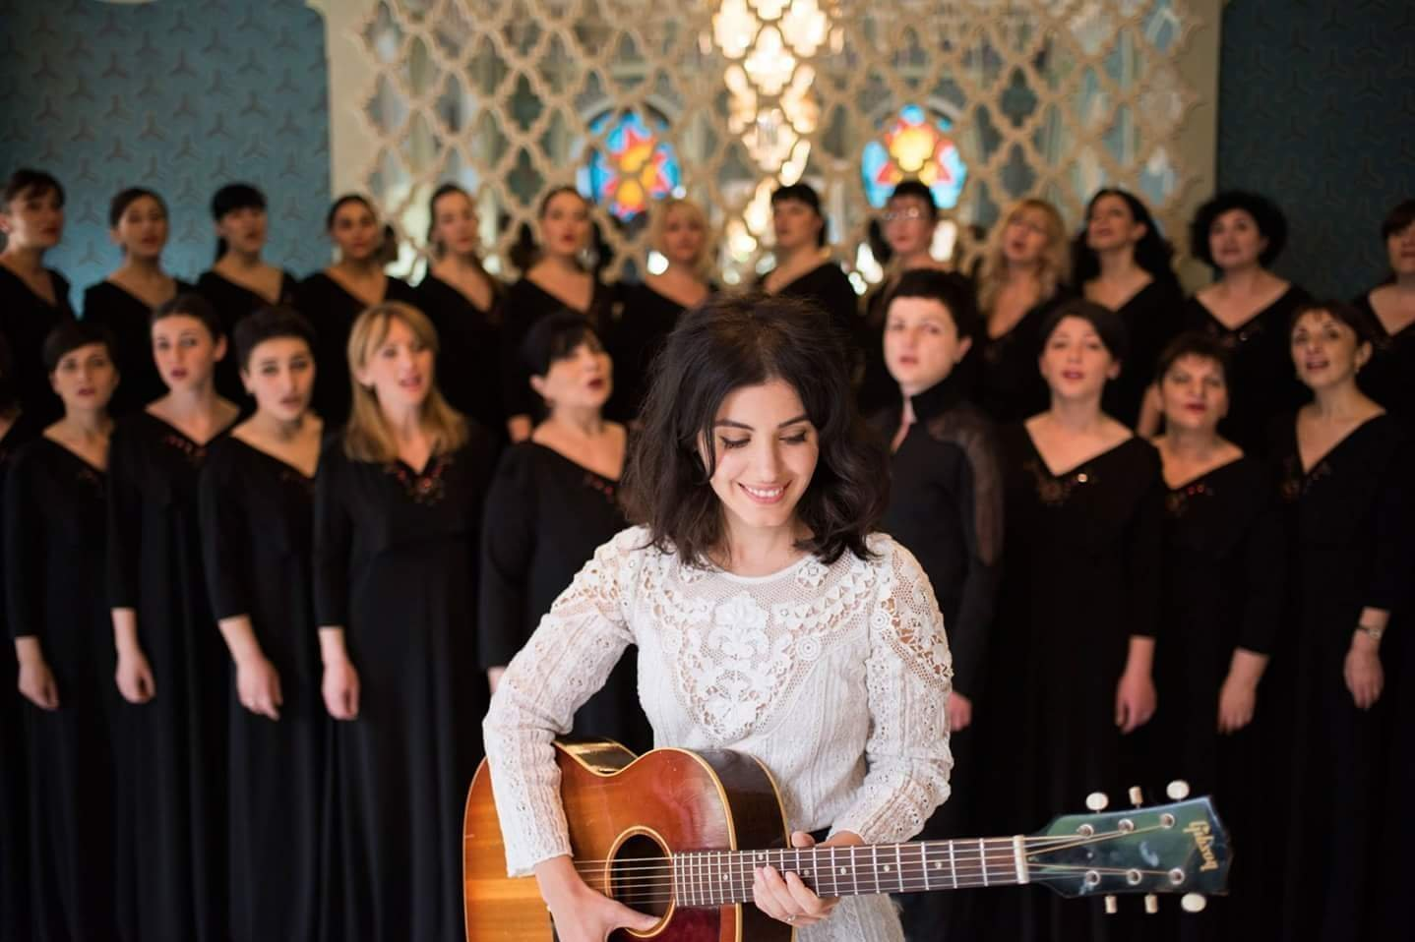
Najsłynniejsze Gruzinki na skalę światową (IV) Katie Melua

Slide 6
Khatia Buniatishvili, znana gruzińska pianistka. Jest współtwórcą ostatniego albumu Coldplay "A Head full of dreams"
Najsłynniejsze Gruzinki na skalę światową (V)

Slide 7
Tako Natsvlishvili, modelka z Gruzji. Od 2016 roku jest twarzą marki Armani
Najsłynniejsze Gruzinki na skalę światową (VI)

Slide 8
Elena Marié Satine (Skhirtladze), gruzińska aktorka z Hollywood
Najsłynniejsze Gruzinki na skalę światową (VII)

Slide 9
Nino Surguladze, znana gruzińska mezzosopranistka, śpiewa w La Scali (Teatro alla Scala)
Najsłynniejsze Gruzinki na skalę światową (VIII)

Slide 10
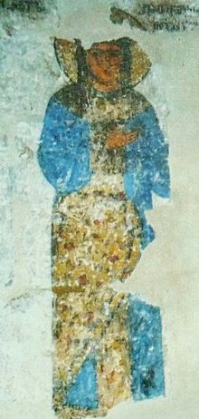
Kobiety, które zmieniły historię Gruzji (I)
Królowa Borena (XI wiek) była pierwszą gruzińską poetką. Dokładniej mówiąc, jest pierwszą kobietą, o której zachowały się wzmianki. Wiersz Królowej Boreny był pierwszym subtelnym wierszem rytmicznym.

Slide 11
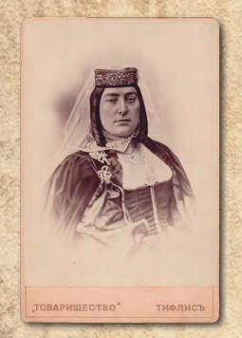
Kobiety, które zmieniły historię Gruzji (II)
Barbara Eristavi (1833-1895) była jedną z pierwszych osób, które publicznie wypowiedziały się o trudnej sytuacji kobiet i ich prawach. Na uwagę zasługuje jej list opublikowany w 1893 r. pt. „Kilka słów do młodych mężczyzn”.

Slide 12
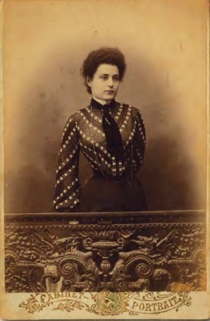
Kobiety, które zmieniły historię Gruzji (III)
Kato Mikeladze (1878-1942) - ukończyła Wydział Nauk Społecznych i Politycznych Uniwersytetu w Brukseli. Zapoznała się z europejskim doświadczeniem ruchu kobiecego w Paryżu, a po powrocie do Gruzji w 1916 r., wraz ze swoimi towarzyszami zaczęła walczyć o prawa kobiet. Pod jej kierownictwem w latach 1917-1918 powstała Regionalna Liga Kobiet. Zrzeszenie to publikowało gazetę „Voice of a Georgian Woman”.

Slide 13
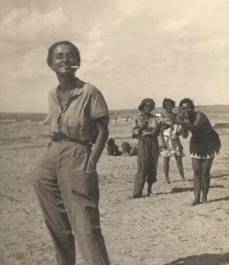
Kobiety, które zmieniły historię Gruzji (IV)
Kristine Sharshidze wraz z czterema innymi kobietami była pierwszą kobietą parlamentarzystką. Jej podpis znalazł się na Akcie Niepodległości Gruzji przyjętym w 1918 r.

Slide 14
Dziękuję za uwagę!

